Slide 1
Těžba nerostných surovin, energetika
Česká republika

Slide 2
1./ rudy- zásoby v ČR již moc nejsou 2./ nerudy 3./ paliva
ČEZ- 80% výroby energie v ČR, působí i v Bulharsku, Rumunsku, Polsku, Německu, Slovensku, Maďarsku… Vyrábí a distribuují elektřinu a teplo, těží a prodávají uhlí

Slide 3
NERUDY
Grafit- Český Krumlov, pod Kralickým Sněžníkem
Vápenec- těžba se snižuje- Berounsko, oblast Hranic na Moravě
Písky a štěrky- náplavy velkých řek- Polabí, Pomoraví
Kaolin (výroba porcelánu)- Karlovarsko (vyváží se do Německa) a Plzeňsko

Slide 4
PALIVA
UHLÍ- vrchol těžby v 80. letech, pozor na rekultivace terénu!
Černouhelný revír- OKD, Ostravský revír již uzavřen, na Karvinsku je kvalitní koksovatelné uhlí s velkou výhřevností, využití převážně při výrobě Fe ve vysokých pecích
Hnědouhelný revír- těžba limitována CHKO a podzemními minerálními vodami, využití hlavně v energetice (tepelné elektrárny)
Severočeská pánev 2/3- Most, Teplice, Chomutov
Sokolovská pánev 1/3- Sokolov, Cheb již ne

Slide 5
ROPA- hodně dovážíme- z Ruska (ropovod Družba) a z Německa (Ingolstadt) Naleziště v ČR jsou v Dolnomoravském úvalu- Hodonínsko Kostelany u KM- velmi kvalitní, pro farmaceutické účely ZEMNÍ PLYN- ekologicky čisté palivo, dovoz z Ruska, spotřeba i dovoz narůstá, geologický průzkum probíhá v Beskydech
URANOVÁ RUDA- v ČR nemáme podnik na zpracování této rudy, zpracování přináší ekologické problémy a poškození vodních zdrojů
Příbram, Jáchymov- uranová ruda je na čistý uran chudá a navíc ji neumíme vytěžit levně

Slide 6
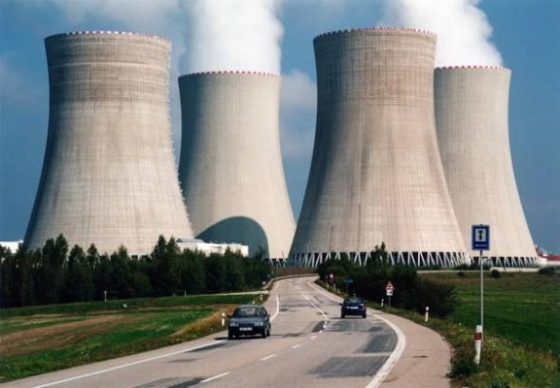
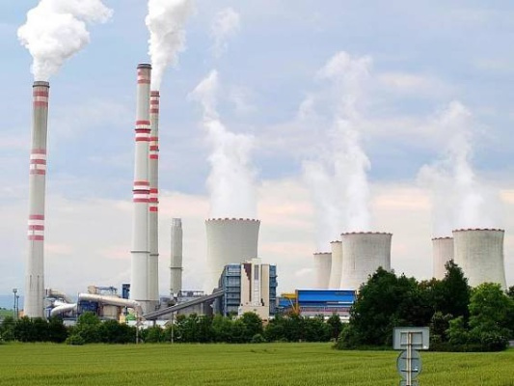
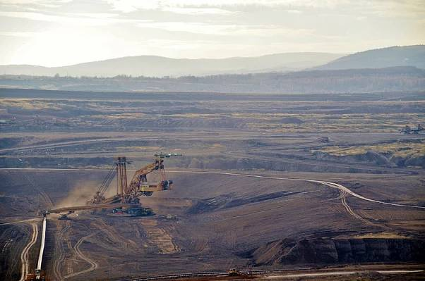

Slide 7
Tepelné elektrárny- již značně zastaralé, nutné jsou investice do oprav a obnov
severočeská oblast+ Podkrušnohoří- Prunéřov, Tušimice, Počerady…
Východní Čechy- Chvaletice, Opatovice
Severní Morava- Dětmarovice- největší na Moravě
Jaderné elektrárny- význam v ČR se zvyšuje
Dukovany- výstavba začala 1974, do provozu uvedena 1985-87, plánováno min. 40 let provozu, v areálu se nachází jediné české úložiště jaderného odpadu,v blízkosti vodní nádrž Dalešice
Temelín (24 km od ČB)- výstavba začala 1987, do provozu uvedena v roce 2000, v blízkosti vodní nádrž Hněvkovice a Kořensko na Vltavě

